Slide 1
“Oftalmologiyada hamshiralik ishi” moduli • N-4 (Nazariy mashg‘ulot)
Ko‘z qovoqlari, ko‘z yoshi yo‘llari va shilliq qavat yallig‘lanish kasalliklarida hamshiralik ishi
Muallif: Axmedova Roxila, “Oftalmologiya” fani o‘qituvchisi
Shahrisabz Abu Ali ibn Sino nomidagi jamoat salomatligi texnikumi
Notes:
Assalomu alaykum! Bugungi mavzu: ko‘z qovoqlari, ko‘z yoshi yo‘llari va shilliq parda yallig‘lanish kasalliklarida hamshiralik ishi.

Slide 2
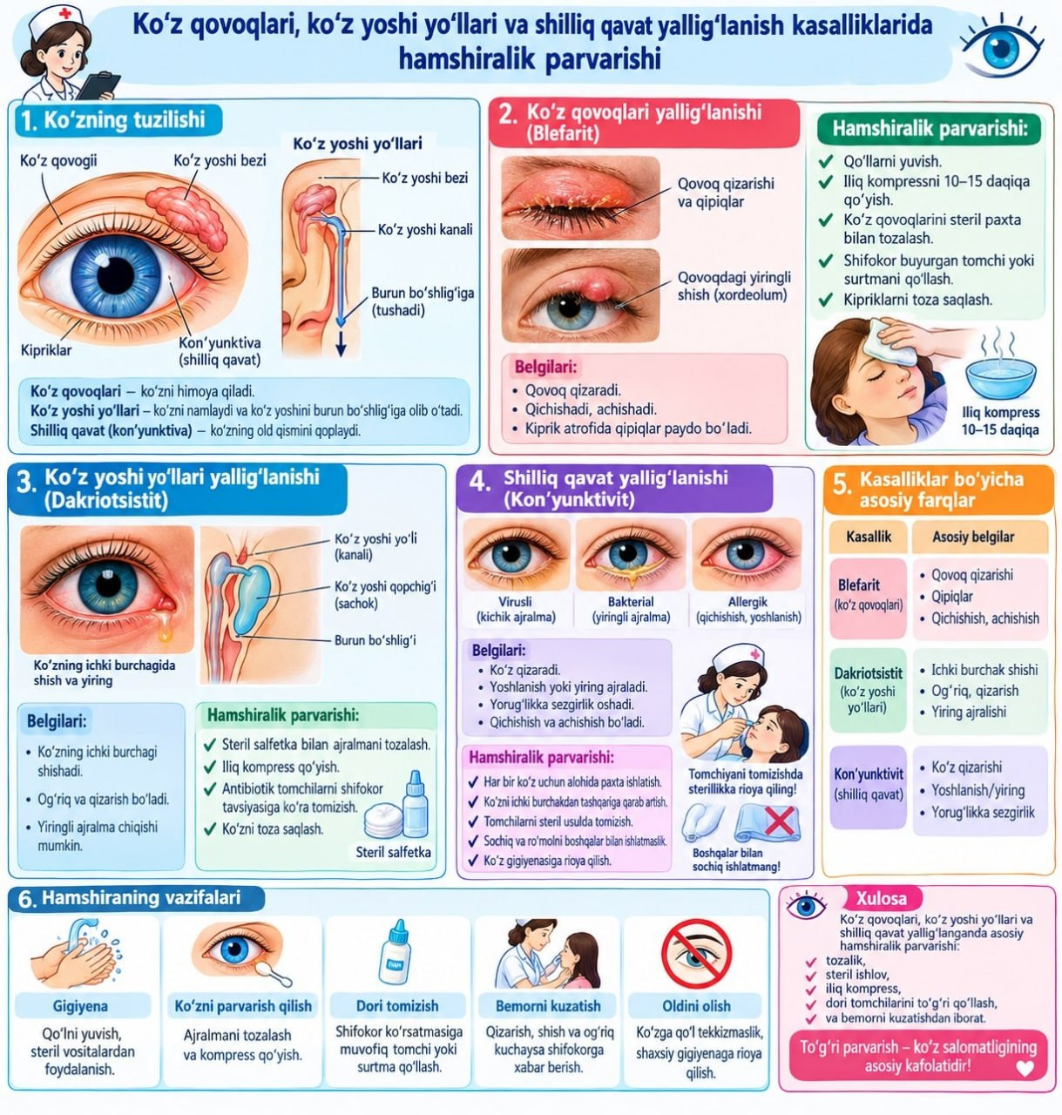
Mashg‘ulot rejasi
Ko‘z qovoqlari kasalliklari
Dakrioadenit va dakriotsistit
Kon’yunktivitlar
Oftalmologiyada hamshiralik ishi | Axmedova Roxila
2/10
Notes:
Uch savolni ko‘rib chiqamiz: qovoq kasalliklari, ko‘z yoshi a’zolari kasalliklari va kon’yunktivitlar.

Slide 3
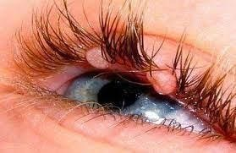
Govmichcha
Infiltratsiya → yiringlash → so‘rilish
Yiringlashda: siqish, isitish, bog‘lam man
Asorat: abssess, flegmona
Oftalmologiyada hamshiralik ishi | Axmedova Roxila
3/10
Notes:
Govmichcha kiprik ildizi bezining o‘tkir yiringli yallig‘lanishi. Uch bosqichi bor: infiltratsiya, yiringlash va so‘rilish. Uni siqish juda xavfli, chunki infeksiya ko‘z kosasi va miyaga tarqalishi mumkin.

Slide 4
Blefarit va xalazion
Blefarit: oddiy, qipiqli, yarali
Asosiy shikoyat: qichish
Xalazion: og‘riqsiz tugun
Katta xalazion: jarrohlik
Oftalmologiyada hamshiralik ishi | Axmedova Roxila
4/10
Notes:
Blefarit qovoq qirralarining yallig‘lanishi, asosiy shikoyat qichish. Oddiy, qipiqli va yarali turlari bor. Xalazion esa og‘riqsiz, qattiq tugun bo‘lib, meybomiy bezi yo‘li yopilishidan hosil bo‘ladi.

Slide 5
Ko‘z yoshi a’zolari kasalliklari
Dakrioadenit: S shaklidagi qovoq
Dakriotsistit: bosganda yiring chiqadi
Surunkali: dakriotsistorinostomiya
O‘tkirida yuvish va zondlash man
Oftalmologiyada hamshiralik ishi | Axmedova Roxila
5/10
Notes:
Dakrioadenit ko‘z yoshi bezining yallig‘lanishi, ko‘pincha gripp va tepkining asorati. Dakriotsistit ko‘z yoshi xaltasining yallig‘lanishi bo‘lib, xaltani bosganda yiring chiqishi xarakterli.

Slide 6
Chaqaloqlar dakriotsistiti
Sabab: so‘rilmagan embrional parda
Yuqoridan pastga massaj: kuniga 3–4 marta
Samara yo‘q: yuvish yoki zondlash
Oftalmologiyada hamshiralik ishi | Axmedova Roxila
6/10
Notes:
Chaqaloqlarda embrional parda so‘rilmay qolishi mumkin. Hamshira onaga ko‘z yoshi xaltasini yuqoridan pastga massaj qilishni o‘rgatadi. Yordam bermasa, shifokor yuvadi yoki zondlaydi.

Slide 7
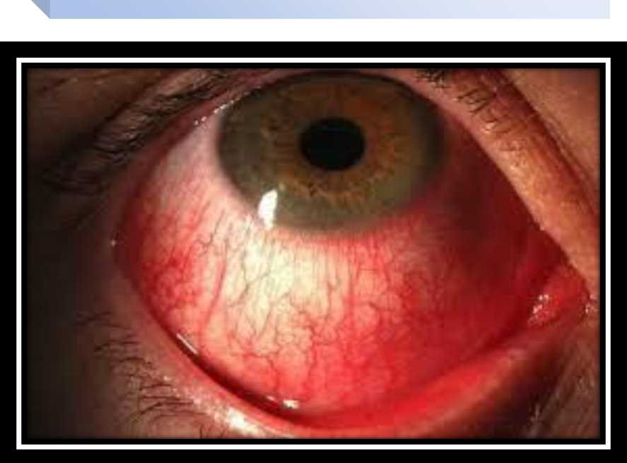
Kon’yunktivit turlari
Bakterial: yiringli ajralma
Virusli: suvsimon, juda yuqumli
Allergik: kuchli qichish
Bog‘lam qo‘yilmaydi
Oftalmologiyada hamshiralik ishi | Axmedova Roxila
7/10
Notes:
Bakterial kon’yunktivitda yiringli ajralma, virusli kon’yunktivitda suvsimon ajralma va isitma, allergik kon’yunktivitda kuchli qichish kuzatiladi. O‘tkir kon’yunktivitda bog‘lam qo‘yilmaydi.

Slide 8
Gonoblenoreya
Qo‘zg‘atuvchi: Neysser gonokokki
Ko‘p yiring, qattiq shish
Tug‘ruqxonada profilaktika
Oftalmologiyada hamshiralik ishi | Axmedova Roxila
8/10
Notes:
Gonoblenoreya chaqaloqlarda tug‘ruq paytida yuqadi va ko‘rlik xavfini tug‘diradi. Tug‘ruqxonada barcha chaqaloqlar ko‘zi profilaktik ishlanadi.

Slide 9
Hamshiralik parvarishi
Alohida sochiq va tomchi
Qo‘l gigiyenasi
Ko‘zni to‘g‘ri yuvish
Jamoada tarqalishning oldini olish
Oftalmologiyada hamshiralik ishi | Axmedova Roxila
9/10
Notes:
Hamshira ko‘zni ichki burchakdan tashqi burchakka yuvadi, dori tomizadi, har bir bemorga alohida sochiq va tampon ajratadi, yuqumli bemorni boshqalardan ajratadi.

Slide 10
Xulosa
Siqish va isitishdan saqlanish
Gigiyena va ajratish
Erta shifokorga murojaat
Oftalmologiyada hamshiralik ishi | Axmedova Roxila
10/10
Notes:
Xulosa: qovoq va kon’yunktiva kasalliklari ko‘p uchraydi, lekin to‘g‘ri parvarish va gigiyena bilan asoratlarning oldini olish mumkin. Endi nazorat savollariga o‘ting.

